Slide 1



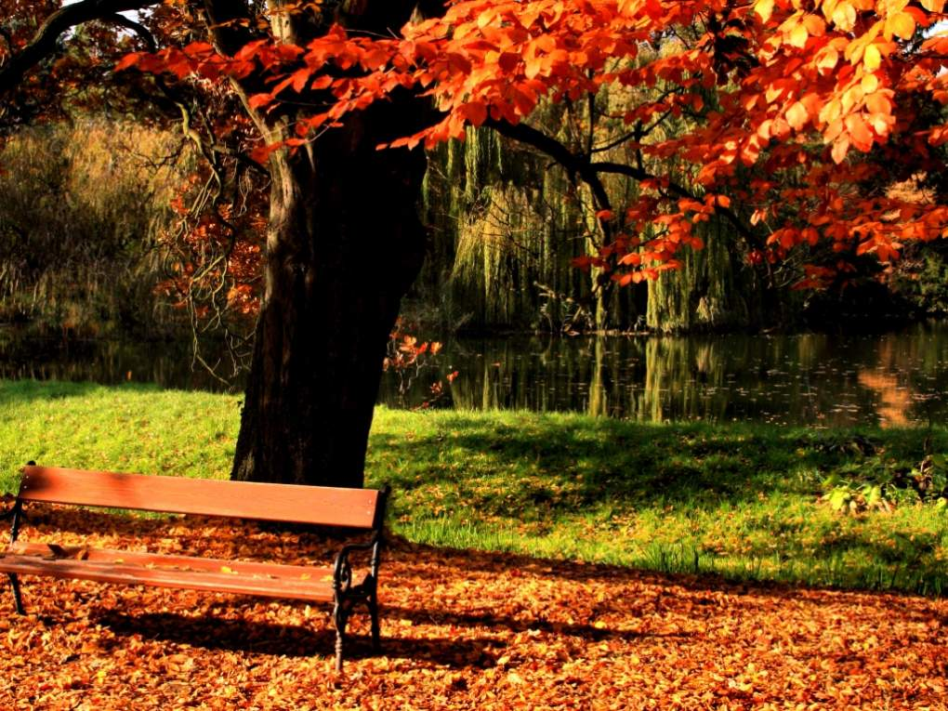

El silencio
Y
Otoño 1
Automática

Slide 2
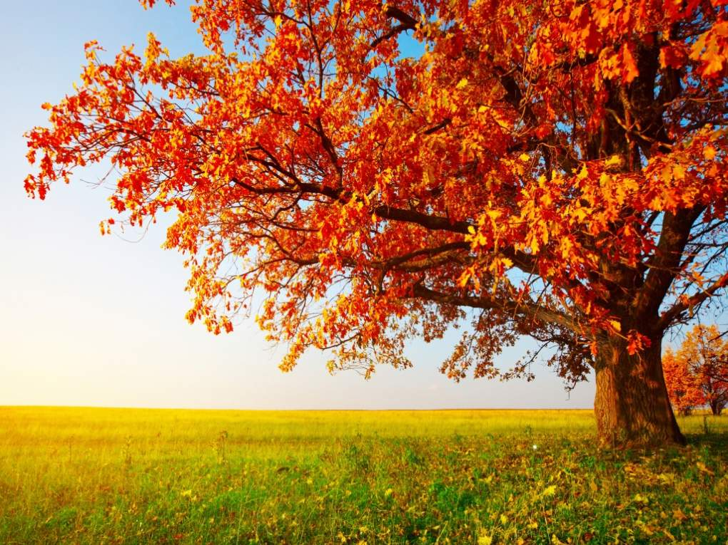




Slide 3

No hables a menos que puedas mejorar el silencio.
(Jorge Luis Borges)
Cuando la voz de un enemigo acusa, el silencio de un amigo condena.
(Ana de Austria)
Me he arrepentido de haber hablado, pero nunca de haber guardado silencio.
(Publio Siro)

Slide 4

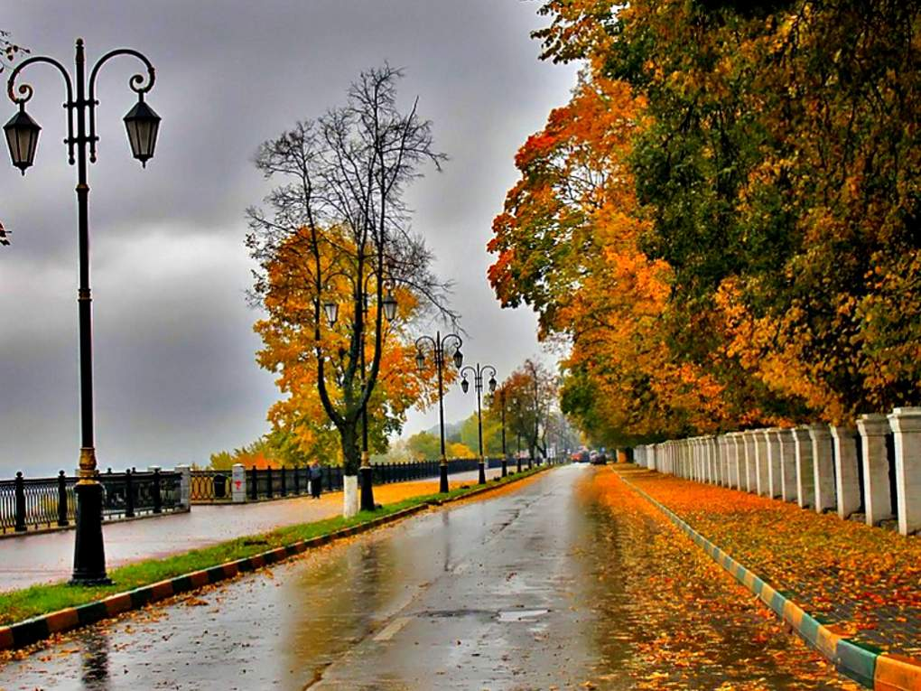
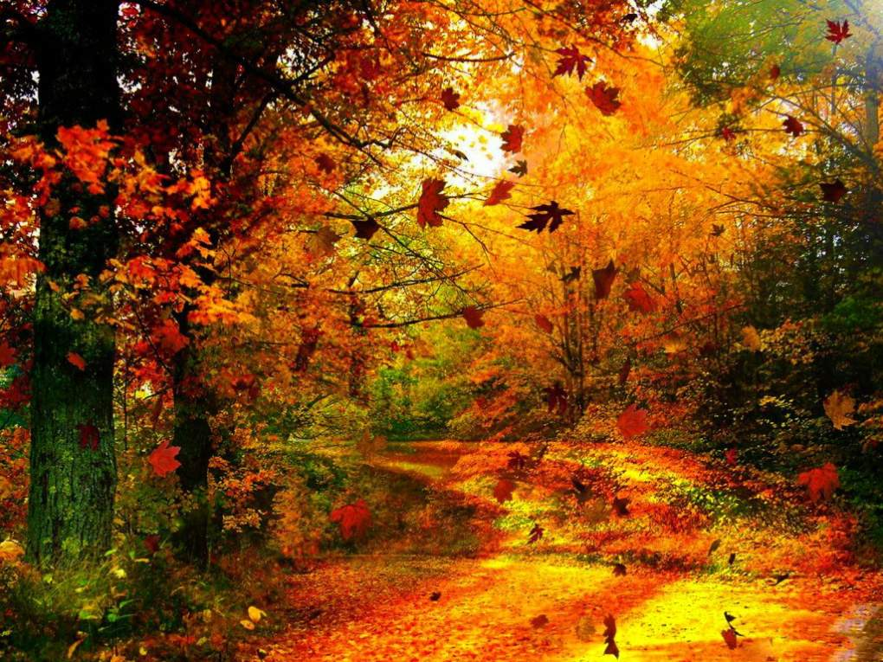
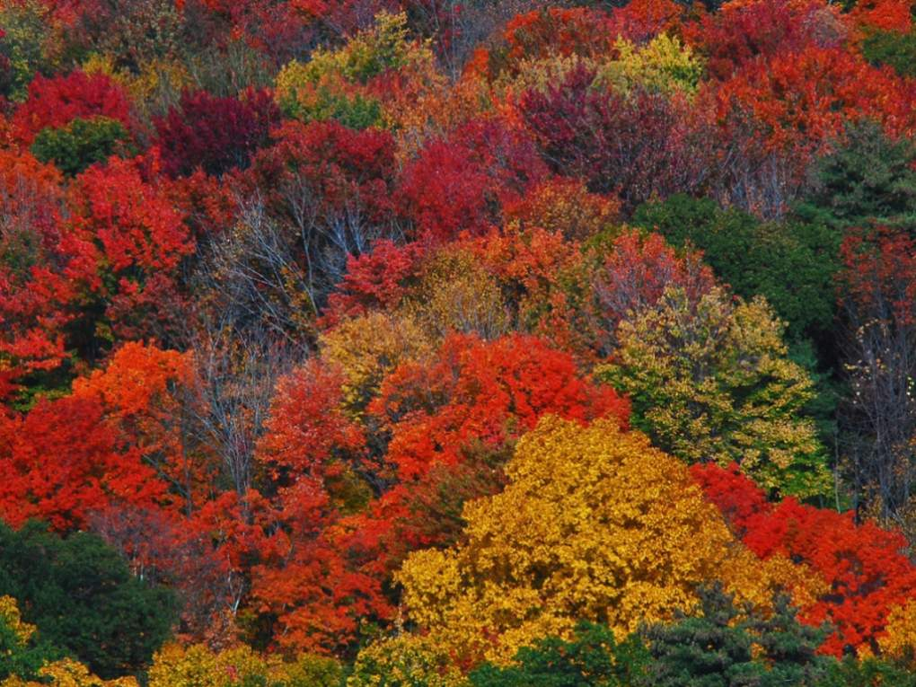

Slide 5
El silencio es el elemento en el que se forman todas las cosas grandes.
(Thomas Carlyle)
El silencio separa más que la distancia.
(Anónimo)
Existen momentos en los que el silencio es el mejor amigo en el que se puede confiar.
(Anónimo)

Slide 6
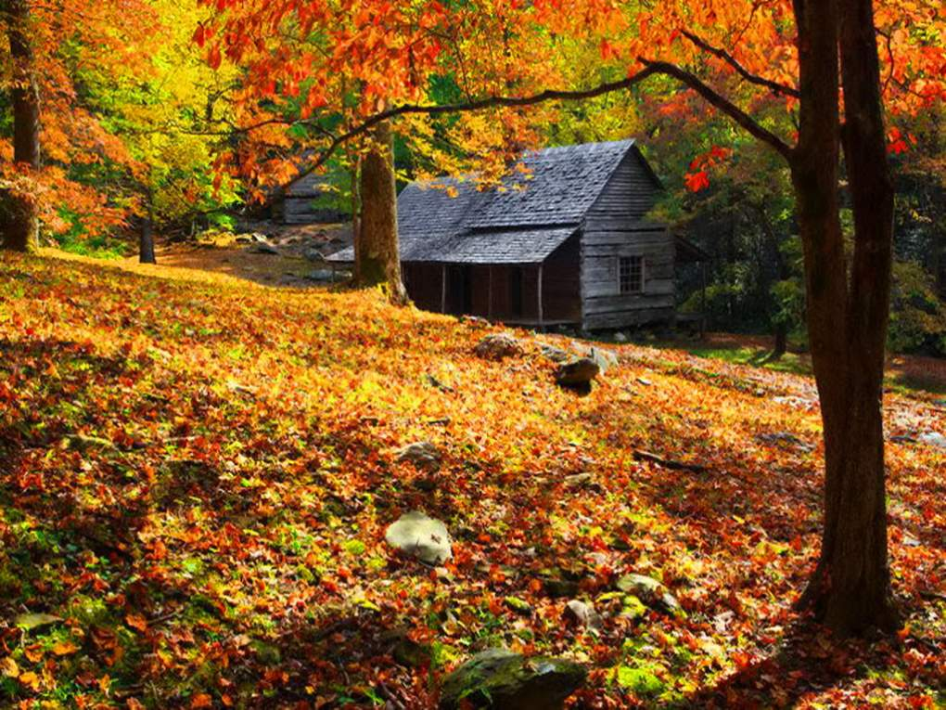
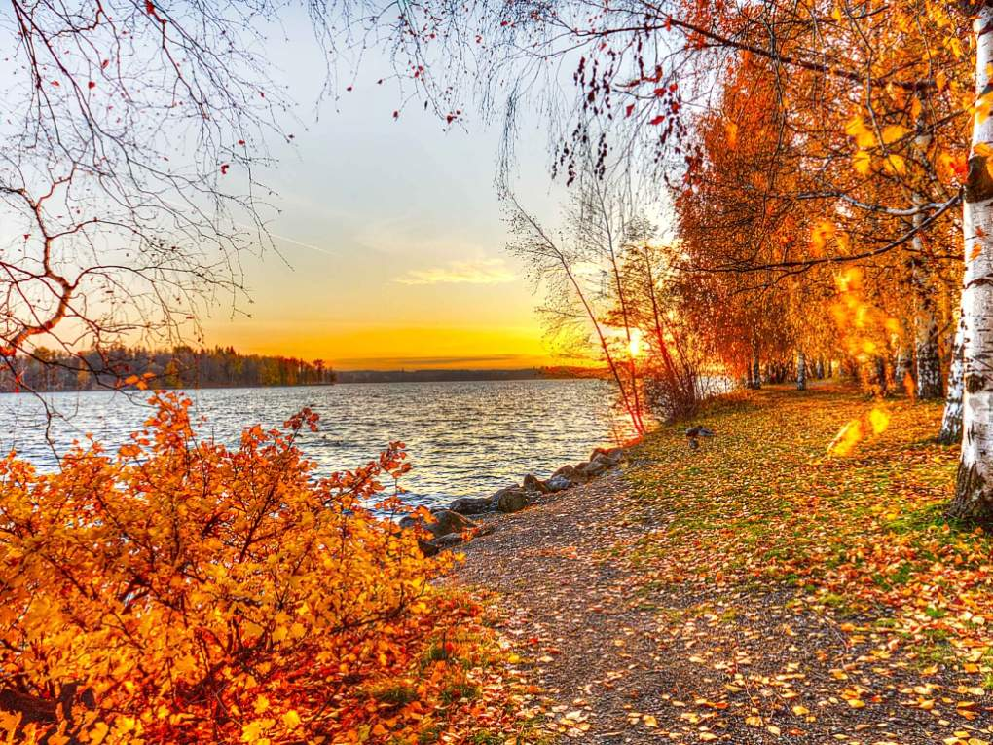



Slide 7
Manejar el silencio es más difícil que manejar la palabra.
(Georges Benjamin Clemenceau)
A nadie perjudicó el haber guardado silencio.
(Marco Catón)
El silencio es una de las artes más grandes de la conversación.
(William Hazlitt)

Slide 8
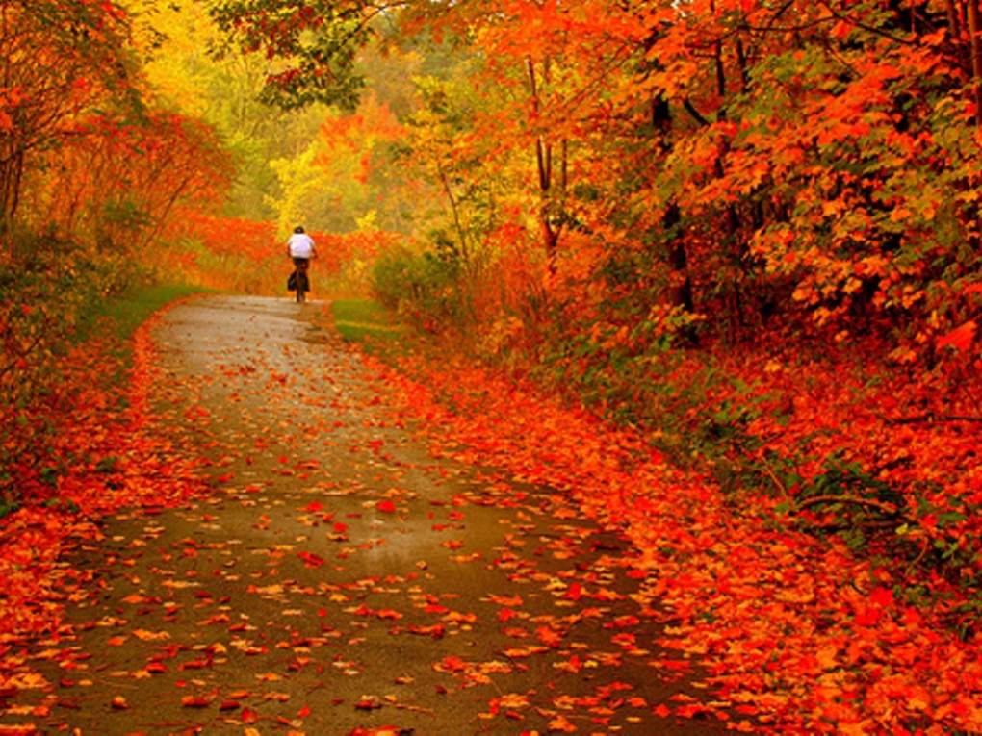




Slide 9
Más vale permanecer callado y que sospechen tu necedad, que hablar y quitarles toda duda de ello.
(Abraham Lincoln)
La verdadera amistad llega cuando el silencio entre dos parece ameno.
(Erasmo de Rotterdam)
El silencio es la voz más fuerte
(Anónimo)

Slide 10

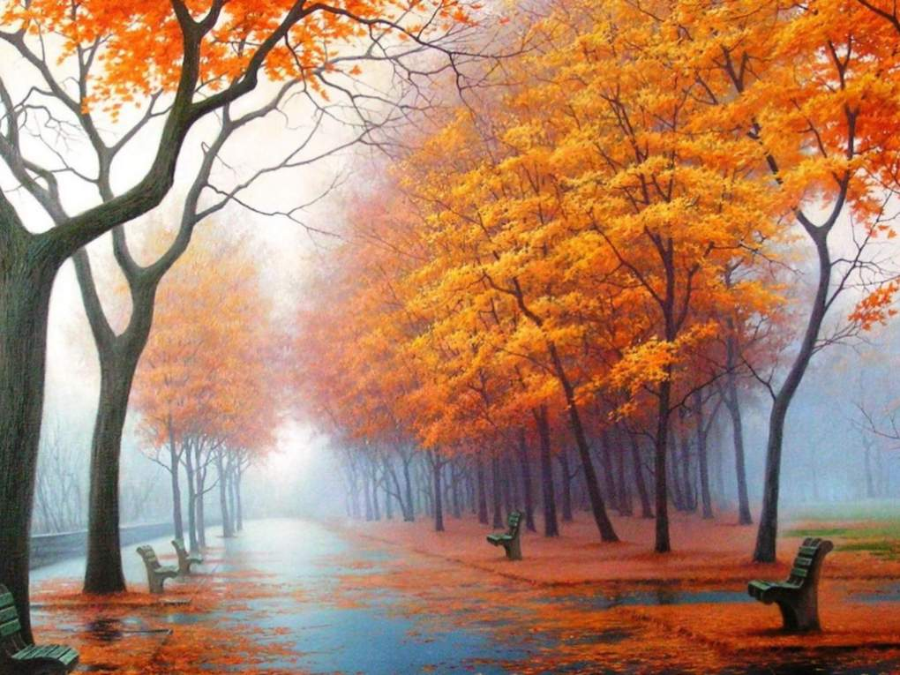

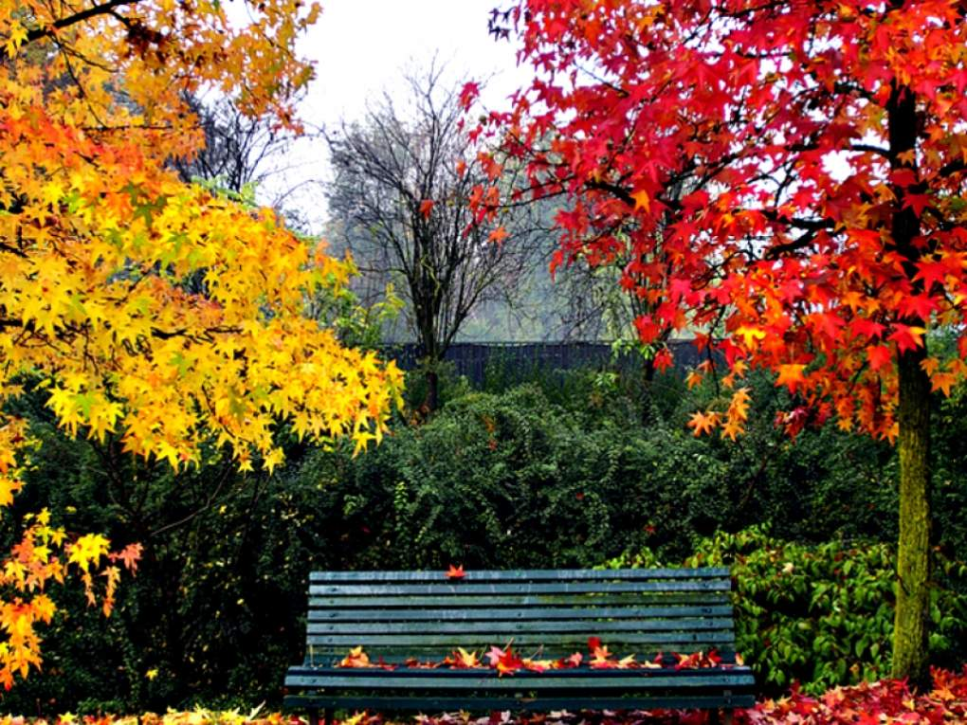

Slide 11
La manera más desagradable de replicar en una polémica es la de enojarse y la de callar, pues el agresor interpreta ordinariamente el silencio como un desprecio.
(Friedrich Nietzsche)
Las grandes elevaciones del alma no son posibles sino en la soledad y en el silencio.
(Arturo Graf)
Hay pocas cosas tan ensordecedoras como el silencio.
(Mario Benedetti)

Slide 12






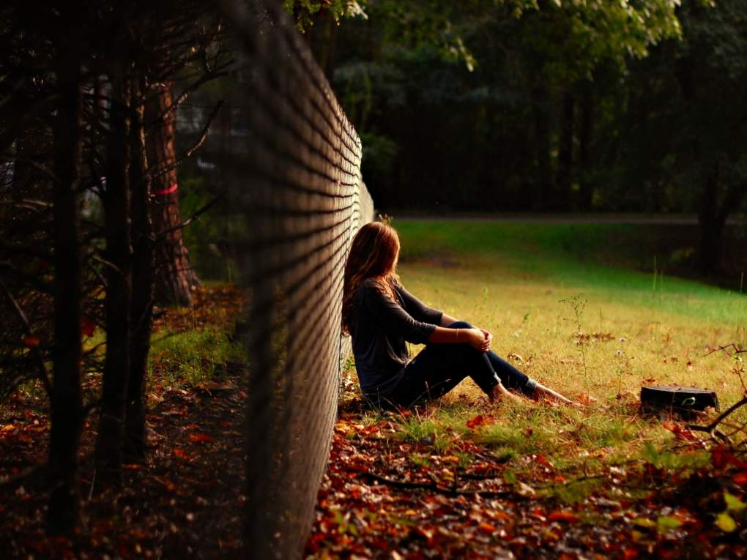


Slide 13


Imágenes Google

Slide 14



Accede a la sección que desees desde aquí:
Propia Creación
De la Red
Dedicatorias | Fechas Especiales | Graciosos
Historia y Arte | Lugares | Musicales
Naturaleza y Ciencias | Política | Reflexión
Religiosos | Románticos | Salud
Dedicatorias | Fechas Especiales | Graciosos
Historia y Arte | Lugares | Musicales
Naturaleza y Ciencias | Política | Reflexión
Religiosos | Románticos | Salud
Si deseas recibir pps periódicamente en tu correo electrónico subscríbete aquí:

